Slide 1
머신러닝 모델
최근 각광 받고 있는 딥러닝 모델의 기본이 되는 인공신경망 기술을 이해 할 수 있습니다.
이 강의를 통해 머신러닝 학습과 인공신경망의 배경, 머신러닝의 일반화 개념을 학습 합니다.
목차
1. 지도학습 비지도학습 모델
2. 인공신경망 모델
3. 머신러닝 최적화 성능요소

Slide 2
1. 지도학습 비지도학습 모델

Slide 3
지도, 비지도학습 모델
머신러닝 본격적인 시작은 파이썬 사이킷런 라이브러리로 시작합니다.
사이킷런에 기본으로 내장되어 있는 데이터 중 하나인 붓꽃 데이터 예시를 통해 머신러닝 모델을 지도, 비지도 모델을 실습해보겠습니다.
지도학습은 레이블(종속변수)가 있고 비지도학습은 클래스(종속변수)가 없습니다.

Slide 4
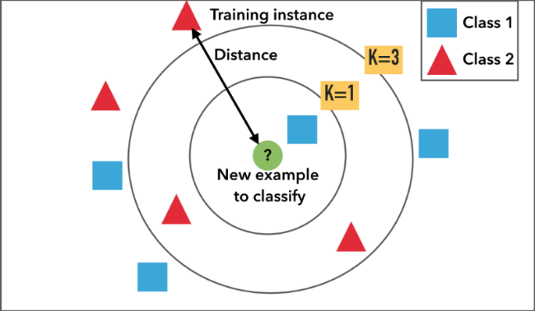
지도학습
K-최근접 이웃(K-Nearest Neighbor, K-NN)은 새로운 데이터가 주어졌을 때 기존 데이터 가운데 가장 가까운 K개 이웃의 정보로 새로운 데이터를 예측하는 모델입니다.
분류하고자 하는 데이터는 연두색으로 아직 미정입니다. 이 데이터는 파랑 사각형과 빨강 삼각형 중 어디로 분류될까요?
자신과 가장 가까운 거리에 있는 것으로 분류를 하면 파랑 사각형으로 분류 될 것이고 거리를 K=3 으로 정한다면 K=3 이내에 가장 많은 있는 빨강 삼각형으로 분류 될 것입니다. 만약 K=3 거리에 동일한 숫자의 사각형, 삼각형이 있다면, 거리를 K=2.5 로 다시 계산하면 둘 중 하나가 더 많아 질것입니다

Slide 5
K-NN
K-NN은 특별한 학습이라고 할 만한 절차가 없습니다. 새로운 데이터가 들어왔을 때, 기존 데이터 사이 거리를 계산해 이웃들을 선택하기 때문입니다. K-NN은 모델을 별도로 구축하지 않는다는 뜻으로 게으른 모델(Lazy model)이라고 하기도 하고 사례중심학습(Instance-based learning)이라고 하기도 합니다.
데이터로부터 모델을 생성해 주어진 임무를 수행하는 대부분 머신러닝 모델기반 학습(Model-Based Learning)과 대비되는 개념으로, 별도 모델 생성과정 없이 각각의 관측치(instance)만을 이용하여 분류/회귀 등을 수행한다는 뜻입니다.
K-NN의 하이퍼파라미터 는 탐색할 이웃 수(K), 거리 측정 방법 두 가지뿐입니다. K가 작을 경우 데이터의 지역적 특성을 지나치게 반영하게 되고(Overfitting). 반대로 매우 클 경우 모델이 과하게 정규화 되는 경향이 있습니다(Underfitting). 최근 빅데이터기반 머신 러닝에서는 많이 사용되지는 않는 전통적인 머신러닝 모델입니다.

Slide 6
비지도학습
K-means알고리즘은 목표변수(라벨,클래스) 없이, 정답을 모르는 상태로 학습을 하는 대표적인 비지도학습(Unsupervised learning) 알고리즘 중 가장 쉽고 많이 사용되는 클러스터링 또는 군집분석 알고리즘 입니다.
K-means알고리즘은 직관적으로 이해가 쉽고, 간단하게 구현할 수 있는 모델 입니다. ​데이터 간의 거리를 구하는 유클리드(Euclidean distance)거리를 이용하는 군집 분석이나 다른 분석 방법들이 그렇듯 이상데이터에 민감합니다. 이를 극복하기 위해서 계산 비용이 늘어나는 것을 감수하고라도 다른 거리 지표(median)를 사용하기도 합니다. 이 알고리즘은 데이터의 군집이 원형으로 나누어져 있을 때 잘 동작하기 쉬운 알고리즘이며 원형이 아니라 직선으로 분리된 데이터셋이나 그 외 다른 모양의 군집 모양을 가졌을 때 적절하지 않을 수 도 있습니다. ​사전에 군집 대상인 K(하이퍼파라미터)의 수를 미리 알고 있어야 하며 K 값이 크면 클수록 군집 간의 에러가 줄어들기 때문에 무조건 큰 K 값을 추천할 가능성이 있습니다. 따라서 k의 값이 커질수록 일종의 패널티를 준다든지 해서 적정한 k의 수를 선택할 수 있게끔 하는 방법 등도 고려해야 합니다.

Slide 7
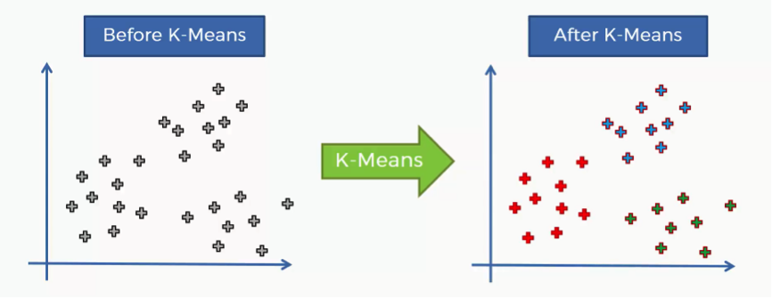
K-means
초기화(Initialization): 데이터 집합에서 k개의 초기 중심점을 무작위로 선택합니다. 이는 최초에 각 클러스터들의 중심이 어디인지 파악하지 못하기 때문입니다.
클러스터 할당(Cluster Assignment): 중심에 가장 가까운 모든 데이터 요소가 클러스터를 구성합니다. 데이터 포인트와 모든 중심점 사이의 유클리드 거리를 사용하여 두 점 사이의 직선이 그려지며 경계선을 기준으로 두 개의 클러스터로 나뉘어지게 됩니다.
중심 이동(Move the centroid): 2번 과정까지 거치고 난 후, 센터가 필요한 새로운 클러스터가 남았다면 인접한 중심점과의 새로운 경계를 생성하여 새로운 클러스터를 생성합니다.
2와 3의 과정을 더 이상 중심점이 이동하지 않을 때까지 반복적으로 수행합니다.

Slide 8
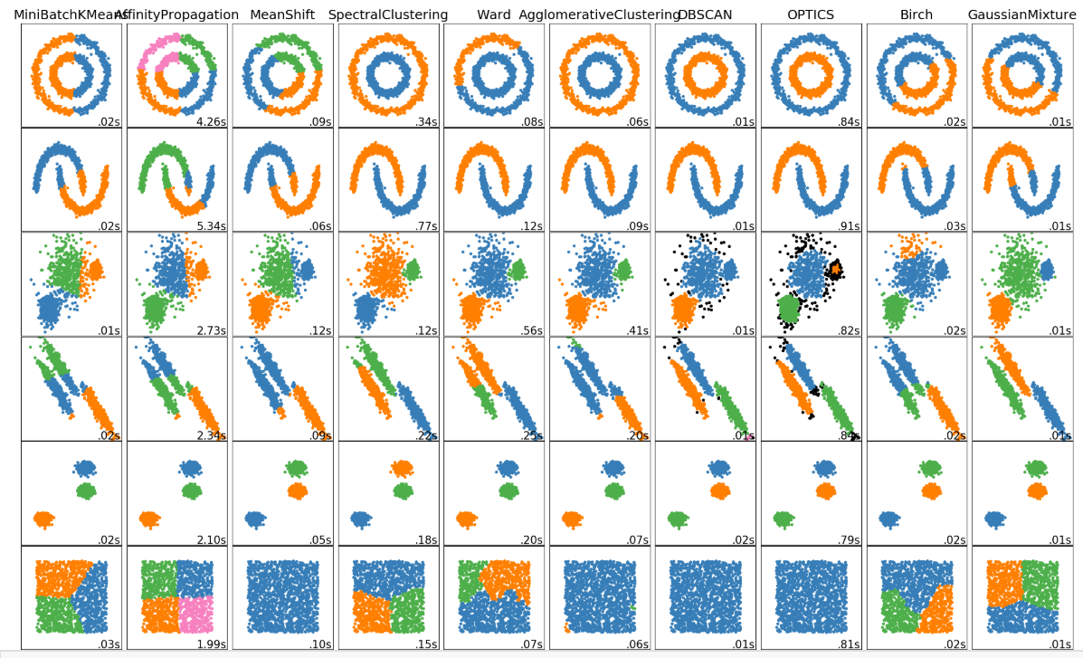
비지도학습모델
K-means외에도 DBSCAN, Hierarchical clustering, Spectral Clustering
https://scikit-learn.org/stable/modules/clustering.html#clustering

Slide 9
2. 인공신경망 모델

Slide 10
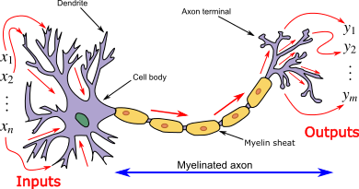
인공 신경망
퍼셉트론(Perceptron)은 프랑크 로젠블라트(Frank Rosenblatt)가 1957년에 제안한 초기 형태의 인공 신경망으로 다수의 입력으로부터 하나의 결과를 내보내는 알고리즘입니다. 퍼셉트론은 실제 뇌를 구성하는 신경 세포 뉴런의 동작과 유사한데, 신경 세포 뉴런의 그림을 먼저 보도록 하겠습니다. 뉴런은 가지돌기에서 신호를 받아들이고, 이 신호가 일정치 이상의 크기를 가지면 축삭돌기를 통해서 신호를 전달합니다

Slide 11
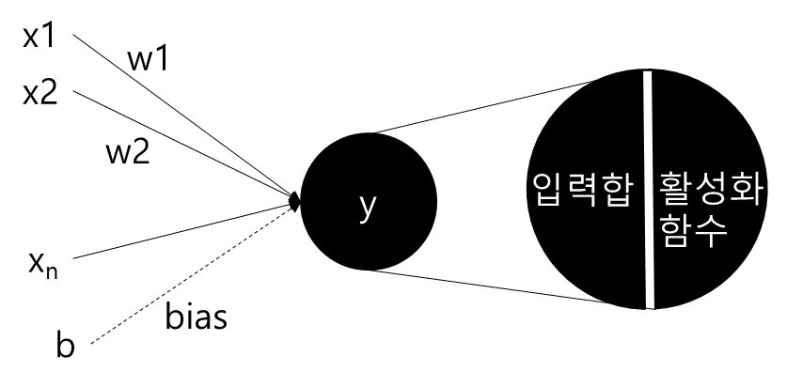
인공 신경망
인간 신경망을 퍼셉트론으로 만들어 보면 x는 입력값, w는 가중치(weight), y는 출력값이 됩니다. 그림 원은 인공뉴런(y)입니다. 실제 신경 세포 뉴런에서 신호를 전달하는 축삭돌기의 역할을 퍼셉트론에서는 가중치가 담당합니다. 각각의 인공 뉴런에서 보내진 입력값 x는 각각의 가중치 W와 함께 인공 뉴런(y)에 전달되고 있습니다. 각각의 입력값에는 각각의 가중치가 존재하는데, 이때 가중치의 값이 크면 클수록 해당 입력 값이 중요하다는 것을 의미합니다.
각 입력값이 가중치와 곱해져서 인공 뉴런에 보내지고, 각 입력값과 그에 해당되는 가중치의 곱의 전체 합이 임계치(threshold)를 넘으면 종착지에 있는 인공 뉴런(y)은 출력 신호로서 1을 출력하고, 그렇지 않을 경우에는 0을 출력합니다. 이렇게 뉴런에서 출력값을 변경시키는 함수를 ‘활성화 함수(Activation Function)’라고 합니다.

Slide 12
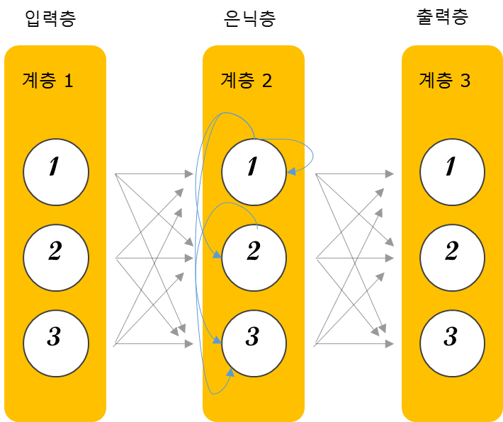
인공신경망
인공 신경망(ANN, Artificial Neural Networks)은 인간 두뇌의 신경 체계를 모방한 퍼셉트론으로 부터 발전 되었습니다. 각 인공 신경 체계는 시스템 내부에서 다른 뉴런과 연결되며 신경망은 계층(Layer)들로 배열되어, 한 계층의 뉴런이 다음 계층의 다수 뉴런 에게 데이터를 전달하는 구조 입니다. 초기 ANN은 은닉 계층이 하나 였습니다. 과거 데이터 양의 한계와 가중치 최적화가 어려워 신경망의 성능을 보장할 수 없었기 때문입니다. 이런 이유로 단일 은닉 계층의 ANN은 얕은 신경망(shallow neural networks)으로 불리기도 했습니다.

Slide 13
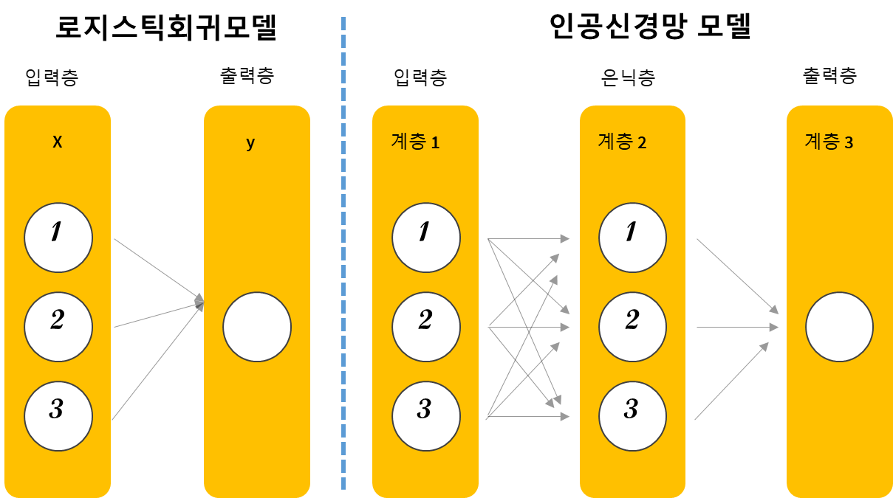
순환신경망(RNN)
인공 신경망을 회귀모델과 비교 하면 회귀모델은 은닉층(중간층)없이 입력값과 출력값 간의 관계가 직접 연결되어 있습니다. 또한 인공 신경망 모델은 입력층에서 출력층 방향으로 연산이 전개되는 피드 포워드 신경망(Feed-Forward Neural Network, FFNN)이라고 합니다. 이렇게 별도로 부르는 이유는 FFNN이 아닌 신경망이 존재하기 때문입니다. 아래 그림은 순환 신경망(RNN,Recurrent Neural Network) 사례 입니다. RNN은 은닉층의 출력값을 출력층으로도 값을 보내지만, 동시에 은닉층의 출력값이 다시 은닉층의 입력으로 복잡하게 사용되기도 합니다.

Slide 14
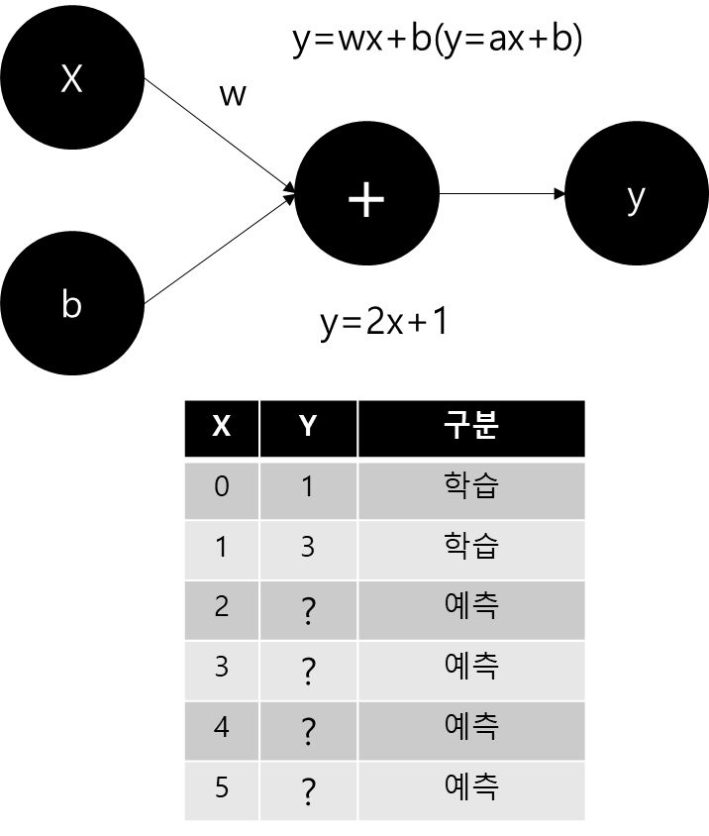
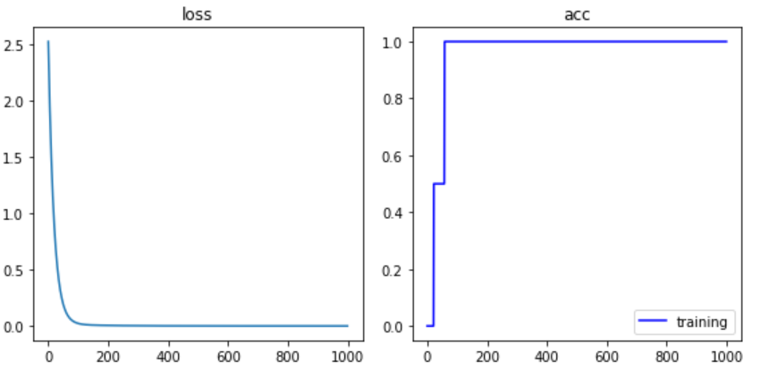
기본 신경망
케라스 프레임으로 간단한 기본 신경망으로 만들어보겠습니다.
신경망 모델은 x 입력 에서 W 가중치와 b 바이어스를 학습을 통해 y 결과 값을 찾는 과정입니다.

Slide 15
케라스 신경망
1단계 : 입출력 훈련 데이터 정의
2단계 : 신경망 모델 정의
- Sequential 모형 클래스 객체 생성
케라스 모델 정의 방법은 두 가지 있습니다.
첫째, 가장 자주 사용하는 구조인 층을 순서대로 쌓아 올린 네트워크를 사용하는Sequential 클래스 가 있습니다.
둘째, 완전히 새로운 구조를 만들 수 있는 비순환 유향 그래프(DAG, Directed Acyclic Graph)인 함수형 API 를 사용하는 방법이 있습니다. 초보 단계에서는 Sequential 클래스를 사용하면 됩니다.
- add 함수로 신경망 레이어 추가.
입력단부터 순차적으로 추가
레이어는 출력 뉴런 갯수를 첫번째 인수로 받는다.
최초의 레이어는 input_dim 인수로 입력 크기를 설정
activation 인수로 활성화 함수 설정

Slide 16
케라스 신경망
3단계 : 모델 학습
compile 메서드로 모형 완성.
optimizer 인수로 최적화 알고리즘 설정
loss인수로 비용함수 설정
metrics 인수로 트레이닝 단계에서 기록할 성능 기준 설정
4단계 모델의 fit()함수를 반복적으로 수행
fit 메서드로 트레이닝
nb_epoch 로 에포크(epoch) 횟수 설정
batch_size 로 배치크기(batch size) 설정
verbose는 학습 중 출력되는 문구를 설정하는 것으로, 주피터노트북(Jupyter Notebook)을 사용할 때는 verbose=2로 설정하여 진행 막대(progress bar)가 나오지 않도록 설정

Slide 17
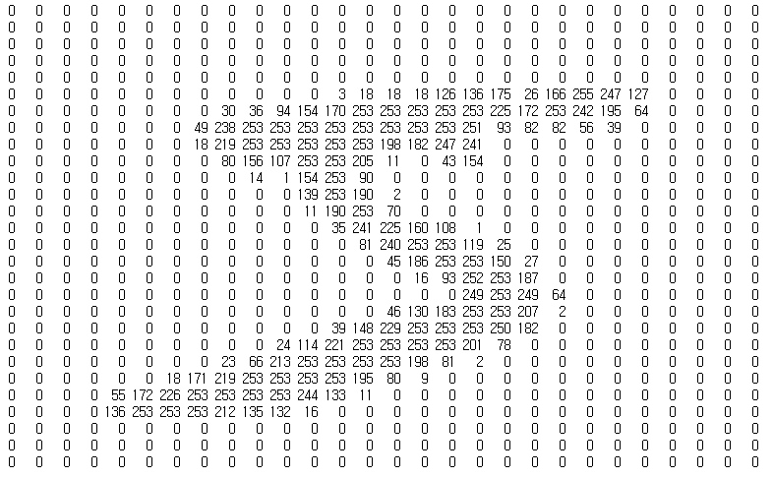
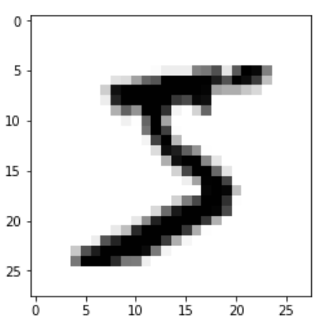
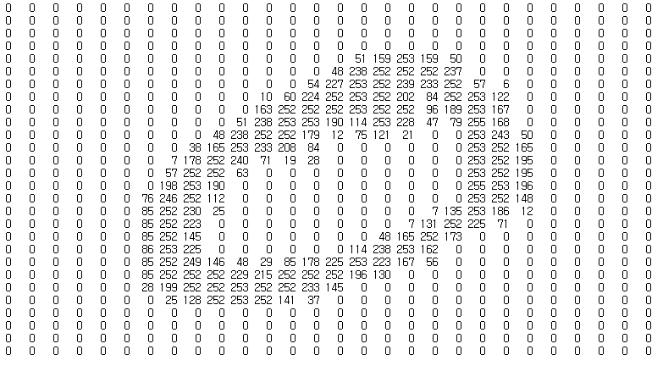
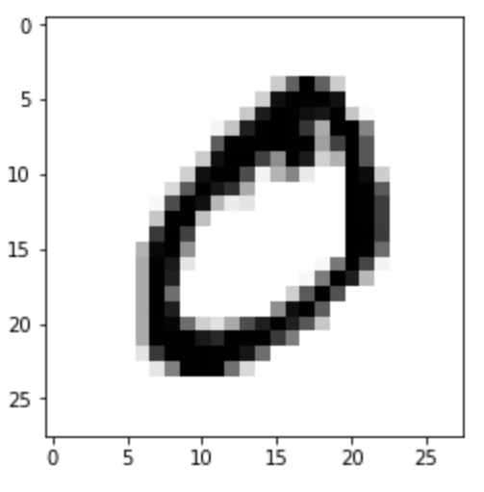
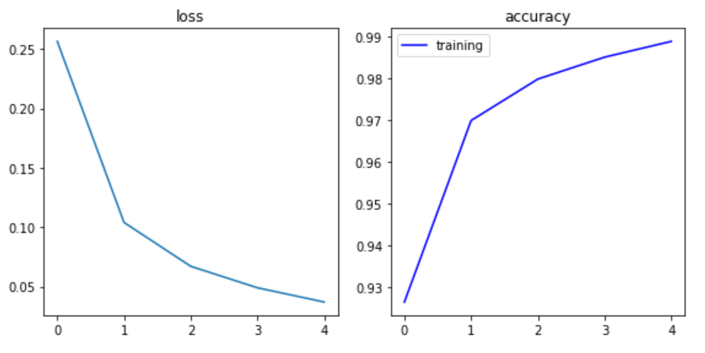
케라스 ANN 이미지 모델
Keras MNIST

Slide 18
3. 머신러닝 최적화 성능요소

Slide 19
최적화 요소
가장 좋은 머신러닝 모델은 ‘일반화가 잘된, 같은 현상을 반복 설명할 수 있는 간단한 모델’이라고 했습니다.
일반화(목표)는 최적화(과정)에서 성능 향상 요소인 비용함수, 옵티마이저, 활성화함수, 가중치 규제, 적당한 데이터 분할을 조정(이를 하이퍼파라미터 튜닝이라고도 합니다)함으로써 가능합니다.

Slide 20
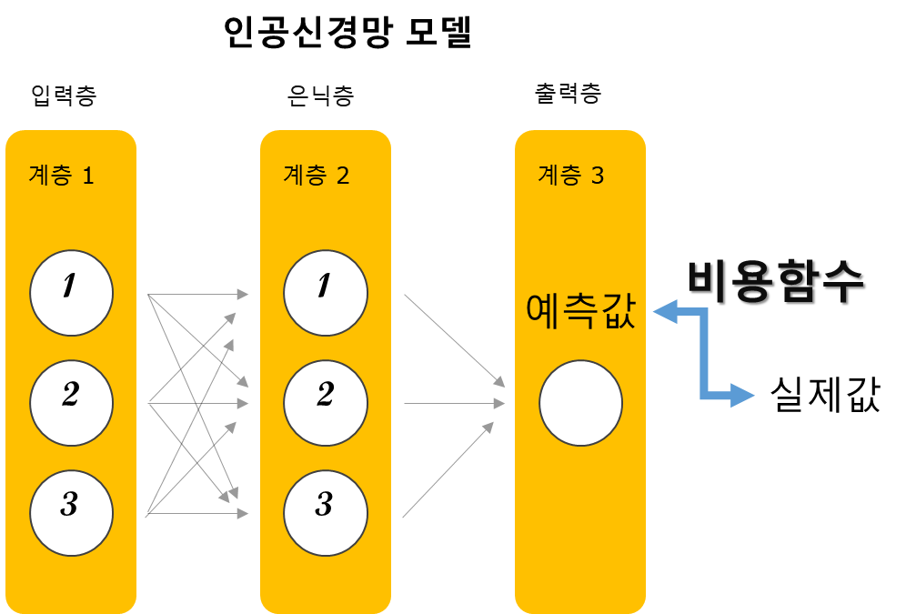
비용함수
선형회귀식과 마찬가지로 신경망에서도 비용함수는 예측값과 출력값의 차이 입니다. 따라서 학습에서 최소화해야 합니다.
연속형 : MSE(Mean Squared Error)
이진 분류 : binary crossentropy
다중 분류 : categorical crossentropy
회귀 문제 : CTC(Connection Temporal Classification)

Slide 21
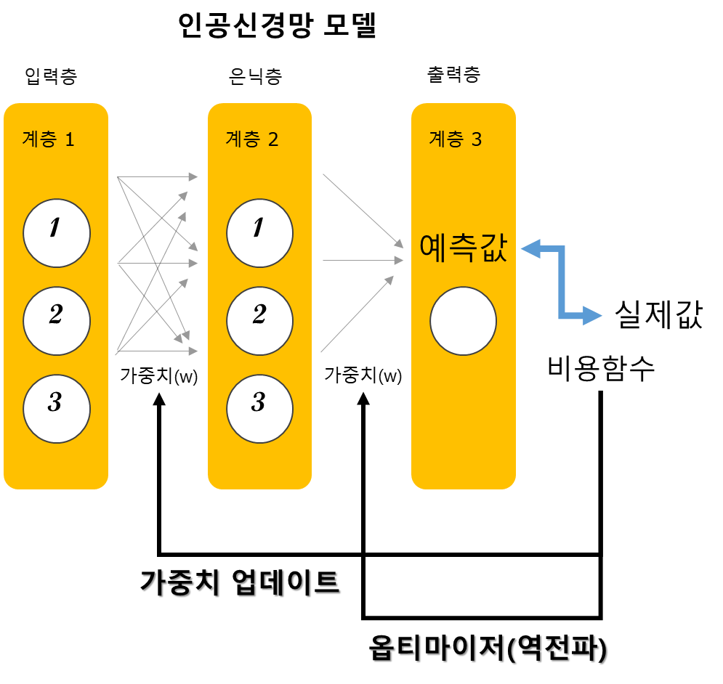
옵티마이저
역전파 과정에서 가중치를 업데이트 하는데 필요한 하이퍼파라미터를 옵티마이저 라고 합니다. 역전파는 신경망에서 다시 거꾸로 되돌아가서 가증치를 수정하는 기능입니다. 비용함수의 값을 줄여나가면서 학습하는 방법은 어떤 옵티마이저를 사용하느냐에 따라 달라집니다. 딥러닝에서 다시 설명하겠습니다.
배치 경사 하강법(Batch Gradient Descent)
확률적 경사 하강법(Stochastic Gradient Descent, SGD)
미니 배치 경사 하강법(Mini-Batch Gradient Descent)
아다그라드(Adagrad)
알엠에스프롭(RMSprop)
아담(Adam)등

Slide 22
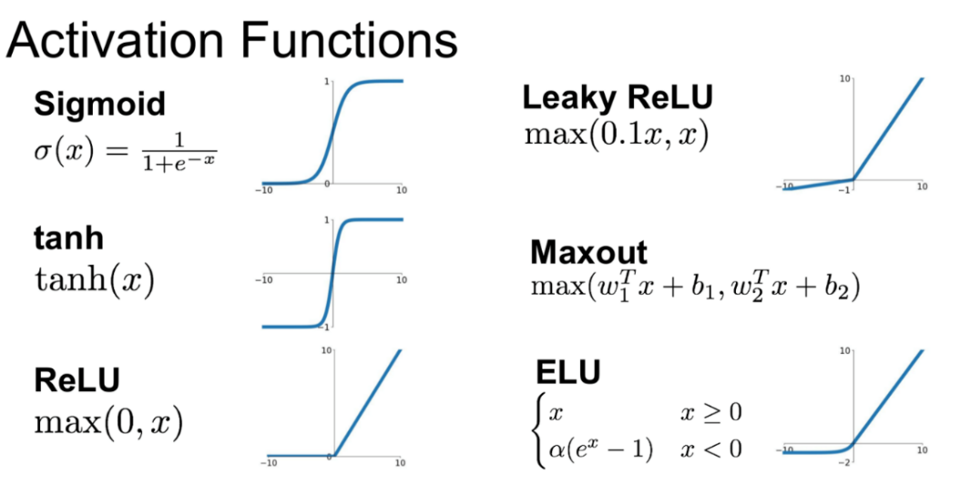
활성화 함수
활성화 함수(Activation Function)는 입력층에서 정보를 입력을 받아 활성, 비활성을 결정하는데 사용되는 함수입니다. 입력값에 따라 출력 값의 모양이 어떤가에 따라 선형과 비선형으로 나눌 수 있습니다. 선형함수는 입력의 상수배만큼 변하는 것으로 선형회귀에서 살펴본 f(x) = x, f(x) = ax 또는 f(x) = ax + b등 의 1차 함수가 있으며 모두 1개의 직선 모양입니다. 반면 비선형은 2개 이상의 직선 또는 곡선 모양을 가지고 있습니다.
인공신경망에서 활성화 함수는 반드시 선형함수가 아닌 ‘비선형함수’를 사용해야 합니다.

Slide 23
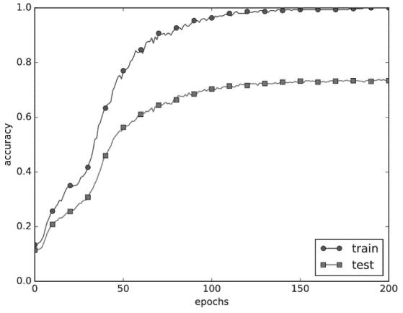
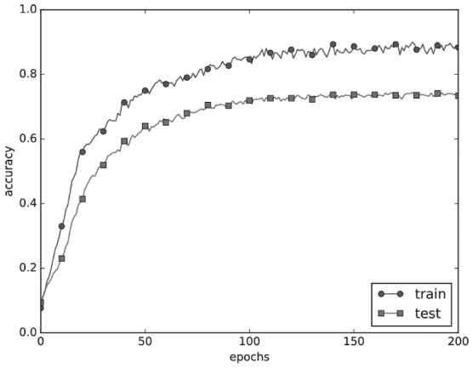
가중치 감소와 규제
과대적합이란 머신러닝(여기서는 신경망) 모델이 너무 과한 학습으로 인해 훈련 데이터에만 지나치게 적응되어 그 이외의 시험 데이터에 대해서는 제대로 대응하지 못하는 것을 의미 한다고 했습니다.
훈련 데이터가 매우 많다면 과대적합을 줄일 수 있지만, 현실적인 이유로많이 확보 못하는 경우가 많습니다. 이런 상황에서 과대적합을 줄이도록 하는 여러 기법 중 하나가 바로 가중치 감소(Weight decay) 입니다. 가중치 감소는 학습 과정에서 큰 가중치에 대해서 그에 상응하는 큰 패널티를 부과하여 과대적합을 억제하는 방법입니다. 과대적합은 가중치 매개변수의 값이 커서 발생하는 경우가 많기 때문입니다. 가중치 감소를 위해 사용되는 방법이 가중치 규제 입니다

Slide 24
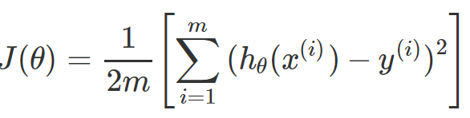
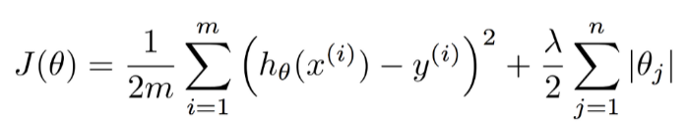
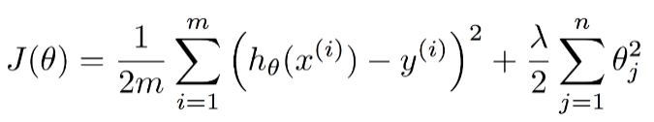
규제
선형회귀 비용함수
L1 regularization(Lasso)
L2 regularization(Ridge)

Slide 25
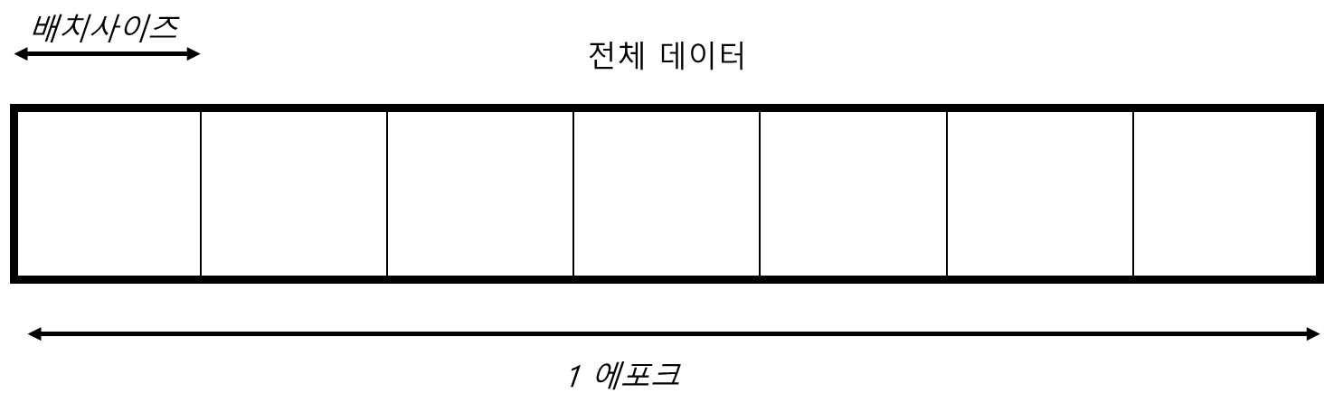
데이터 분할 반복
머신러닝 모델 생성시 데이터가 너무 많으면 (메모리가 부족하기도 하고) 한 번의 계산으로 최적화된 값을 찾는 것이 어렵다는 점입니다. 머신러닝 최적화를 위해서는 한 번의 학습 과정 보다 반복적으로 여러 번 학습 과정을 거치며 사용하는 ‘데이터 분할’ 방식으로 성능 향상을 지원 합니다.

Slide 26
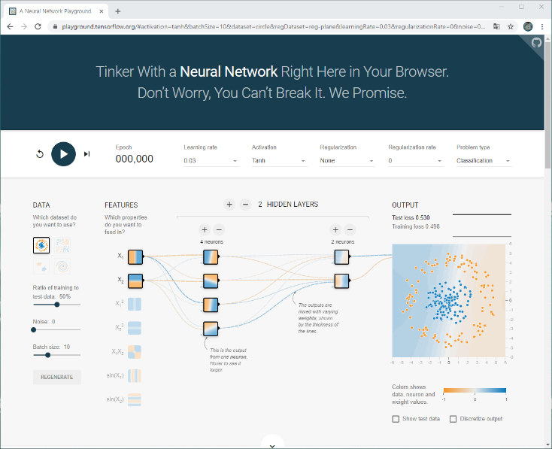
플레이그라운드 머신러닝
선형 분리가 불가능한 문제에 대한 선형 모델 결과
선형 분리가 가능한 문제에 대한 선형 모델 결과
선형 분리가 불가능한 문제에 비선형 모델 결과

